Slide 1
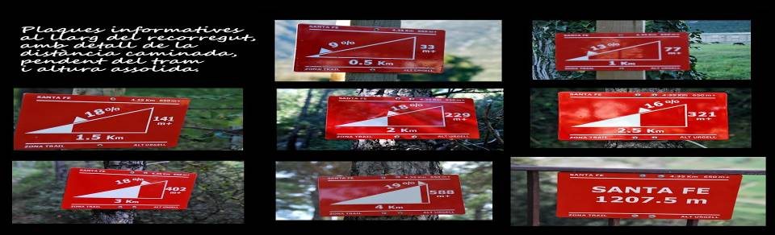
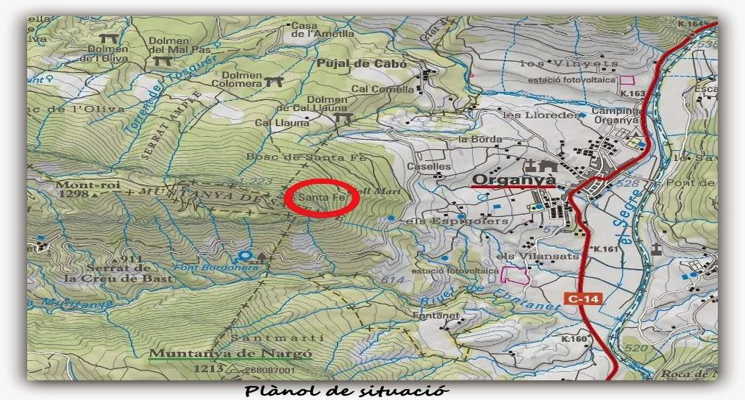
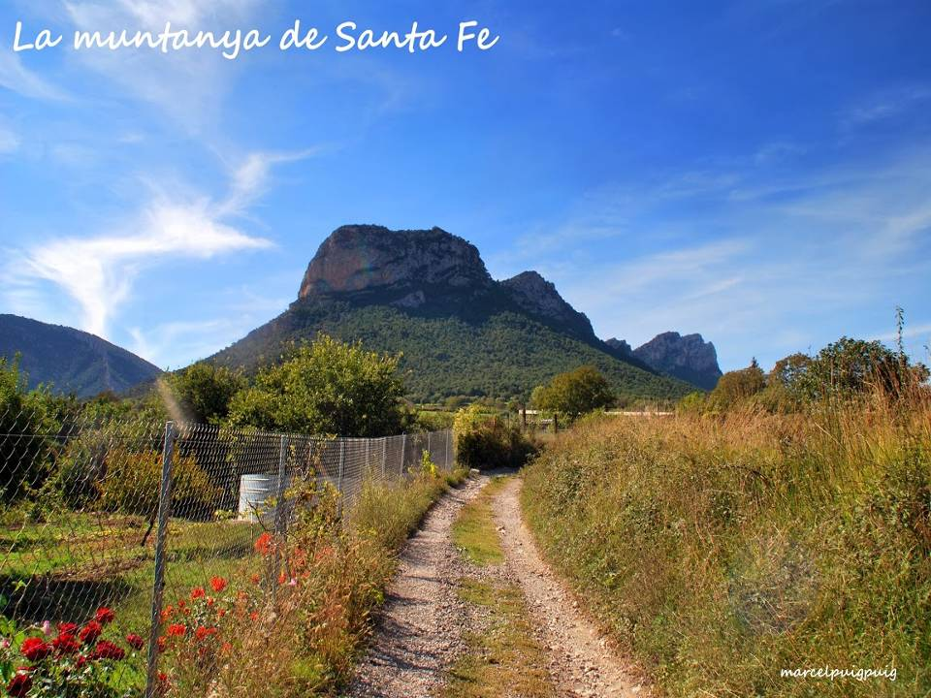
Santa Fe
manual

Slide 2
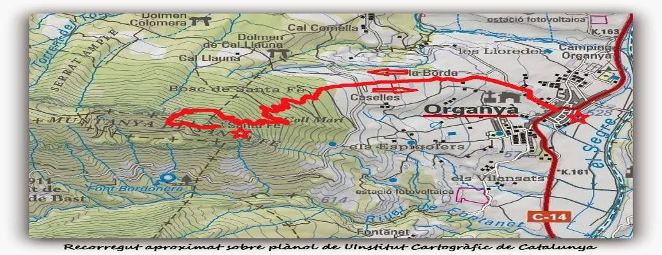
En el extremo más oriental de la Sierra de SanJuan, se levanta como la proa de un inmenso barco, el monte de Santa FE, coronado por la ermita del mis mo nombre y que a lo largo de los siglos se ha convertido en todo un símbolo de la villa de Organyà. Majestuosa esta montaña escarpada que no dejará indiferente a nadie que mire hacia el poniente de esta villa. Marcel Puig.

Slide 3
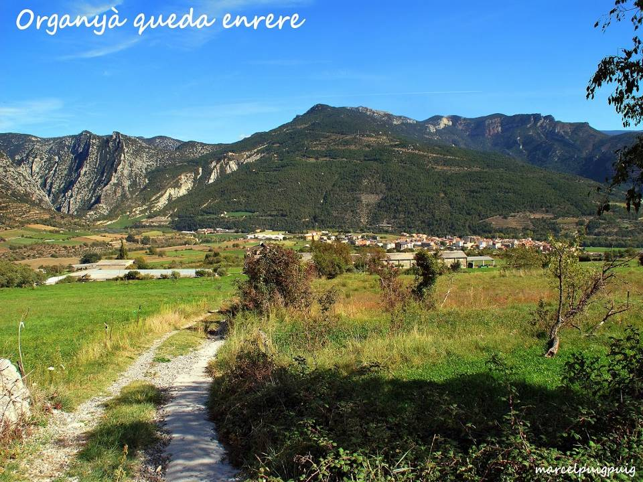
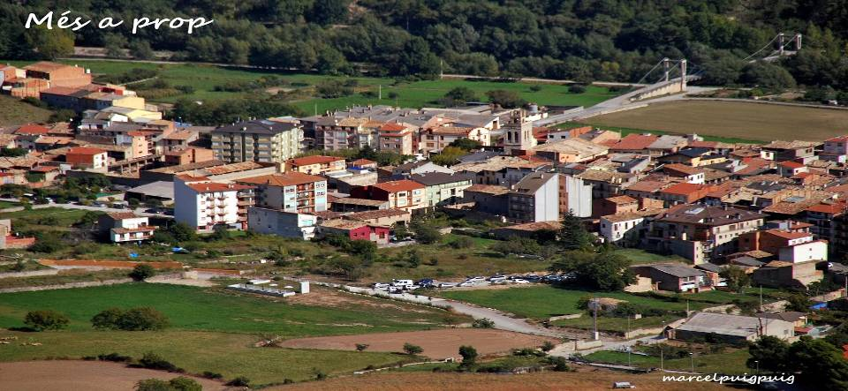
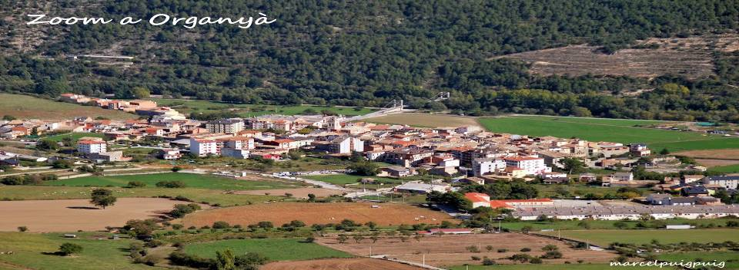
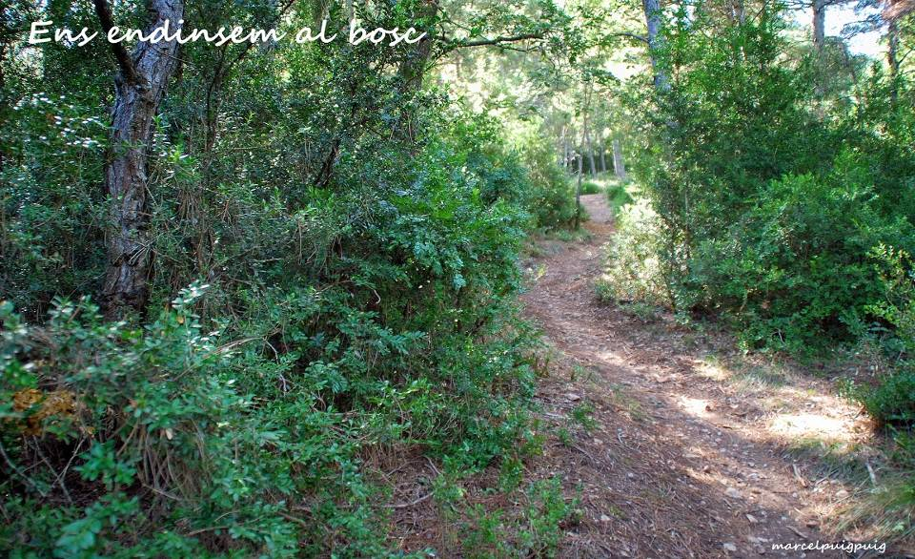
Moriré como el pájaro; cantando, penetrado de pluma y entereza,
PASIONARIA

Slide 4
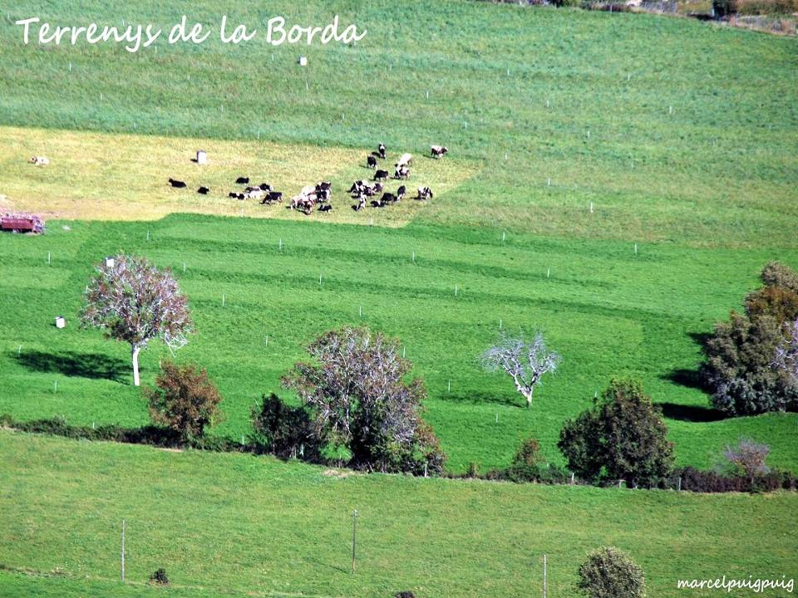
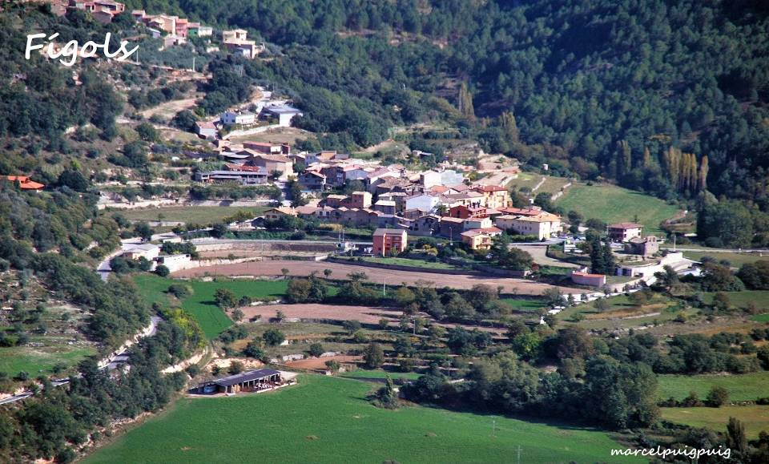
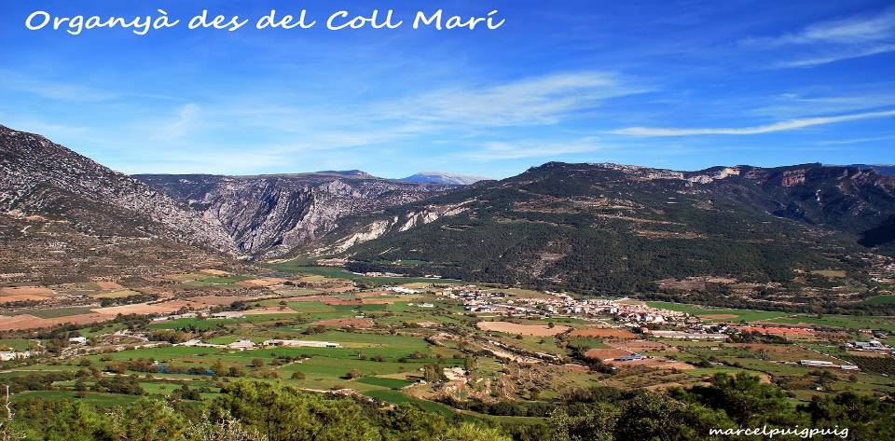
sobre la duradera claridad de las cosas.

Slide 5
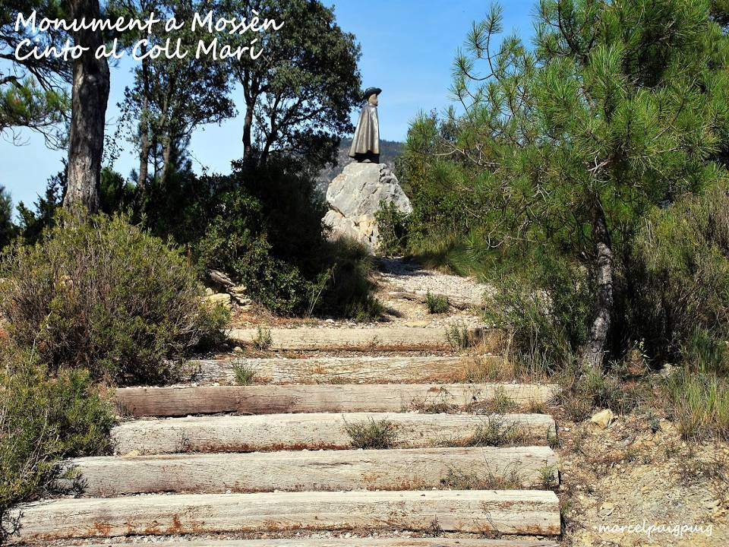
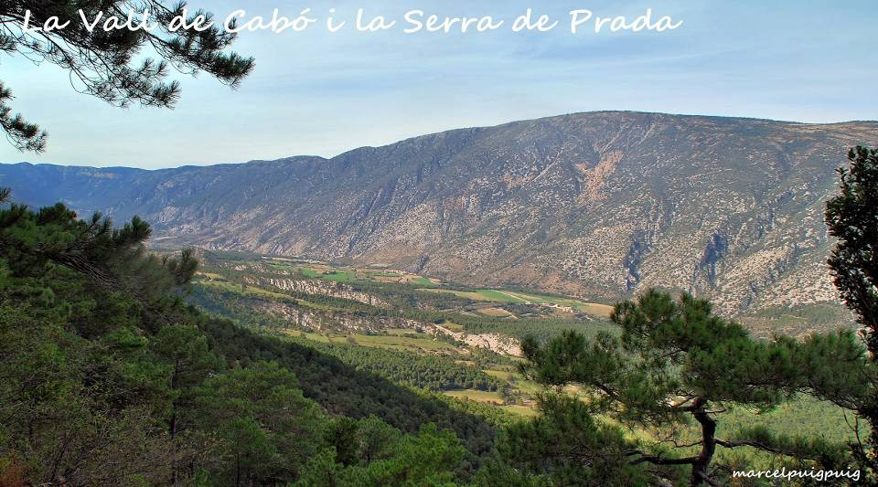
Cantando ha de cogerme el hoyo blando, tendida el alma,

Slide 6
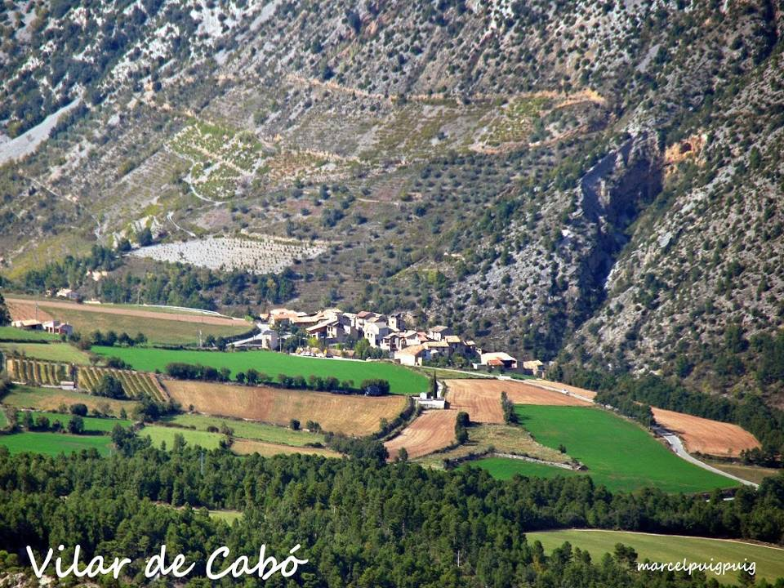
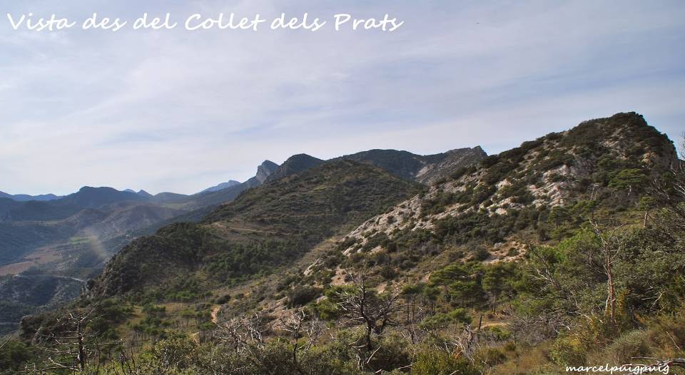
vuelta la cabeza hacia las hermosuras más hermosas.

Slide 7
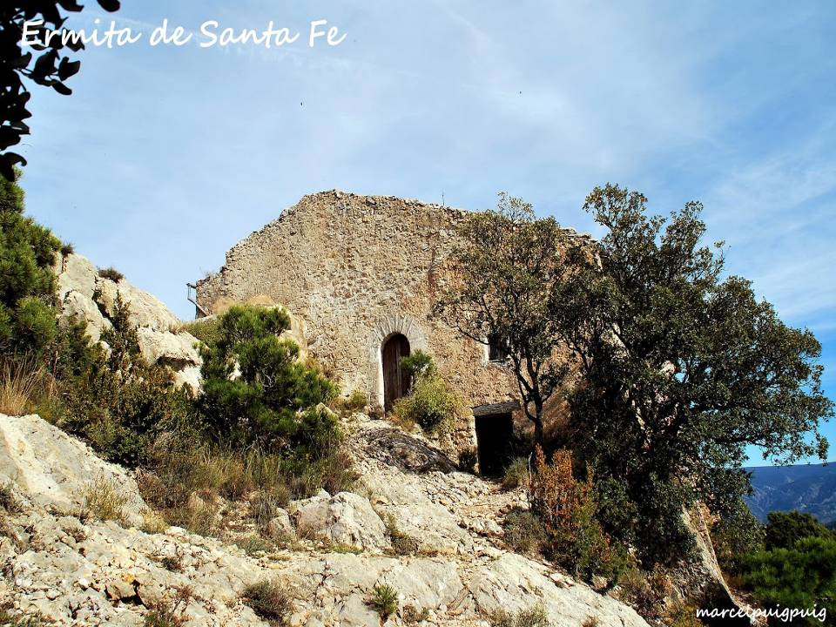
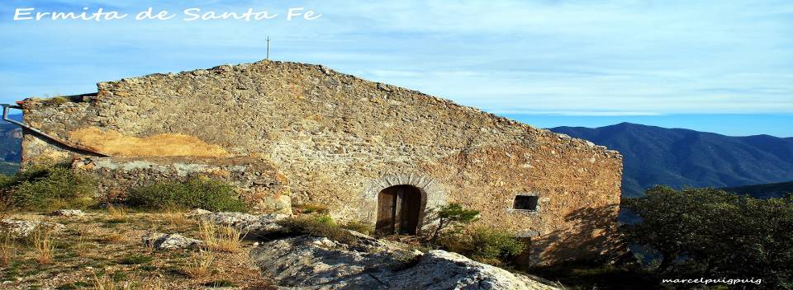
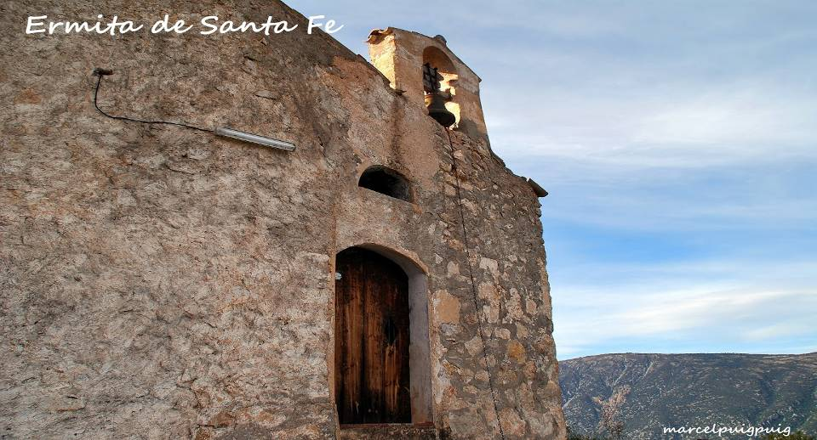
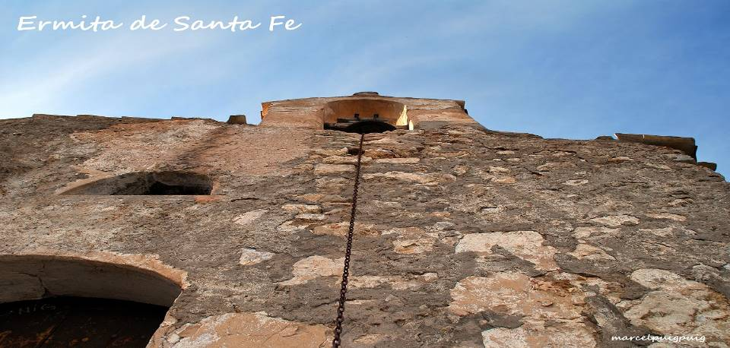
Una mujer que es una estepa sola habitada de aceros y criaturas,

Slide 8
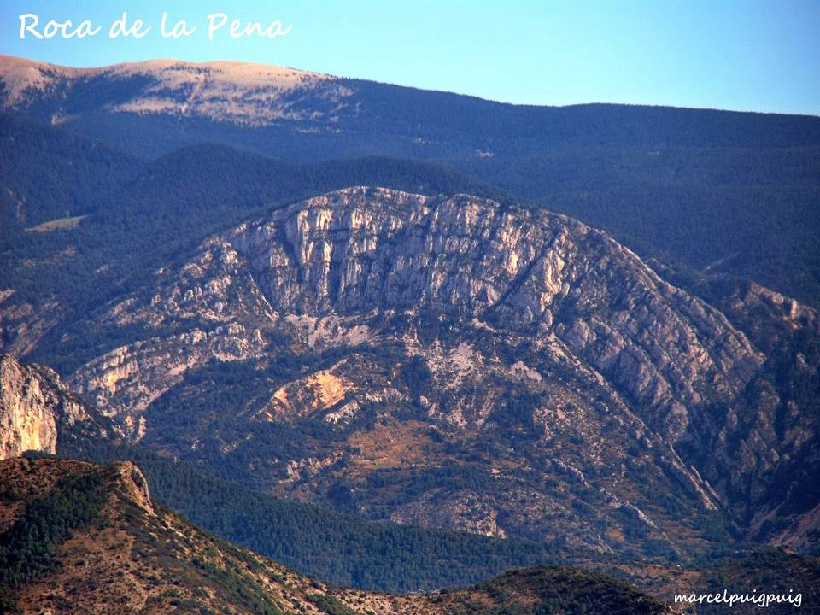
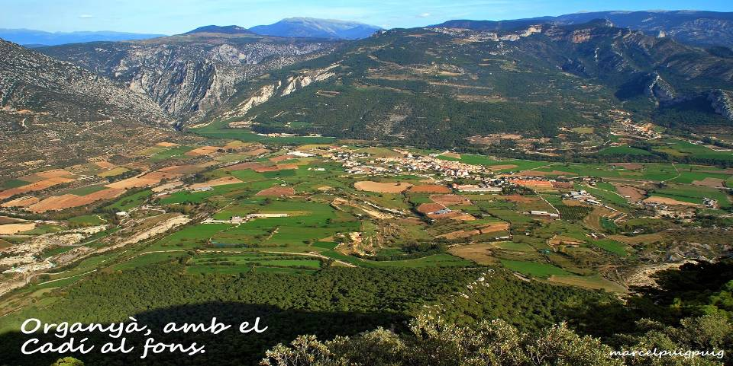
sube de espuma y atraviesa de ola por este municipio de hermosuras.

Slide 9
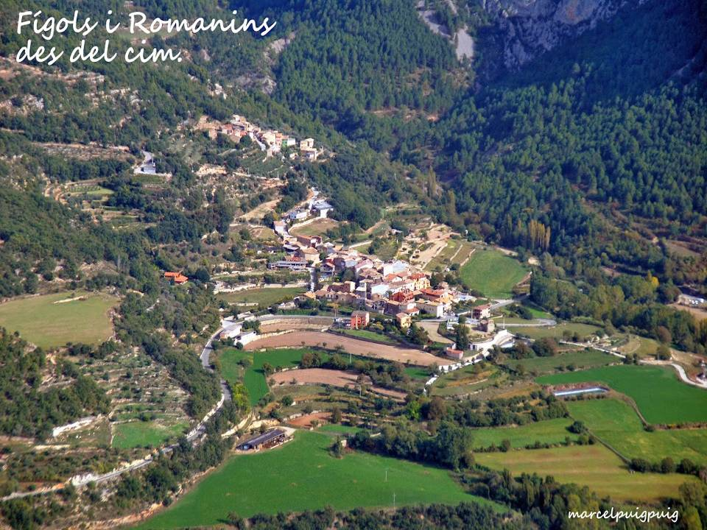
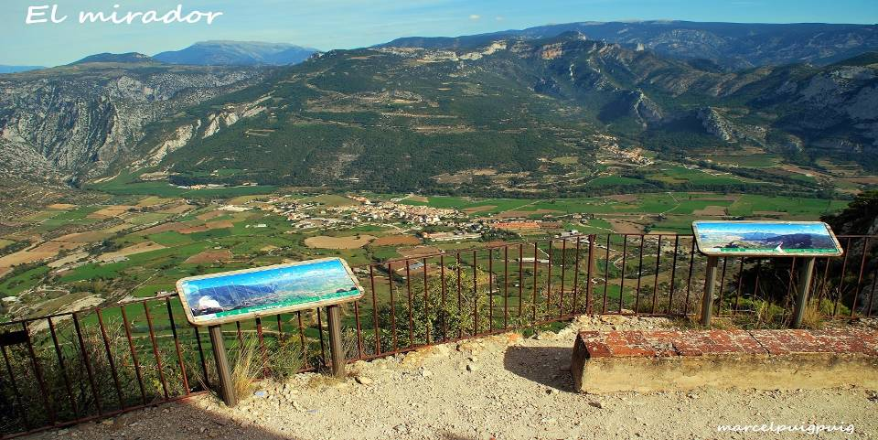
Dan ganas de besar los pies y la sonrisa a esta herida española,

Slide 10
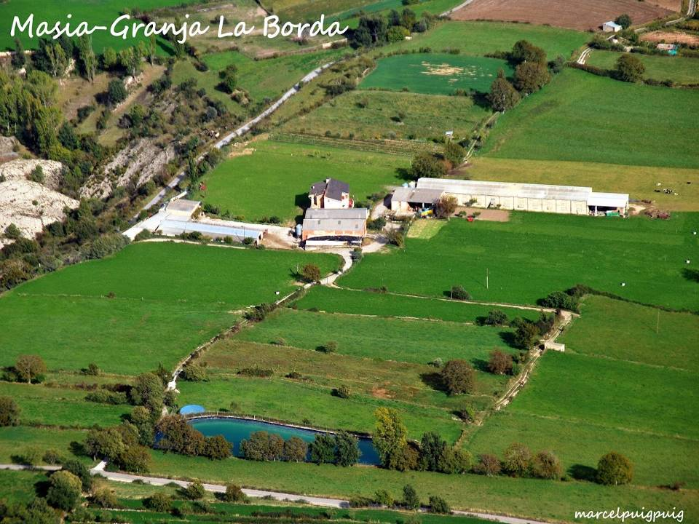
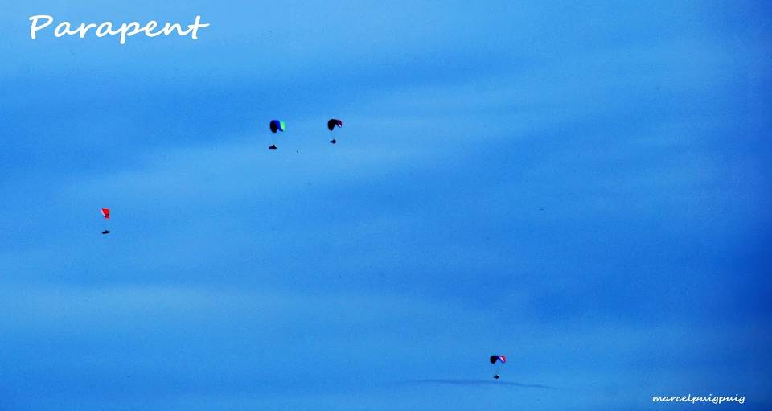
y aquel gesto que lleva de nación enlutada,

Slide 11
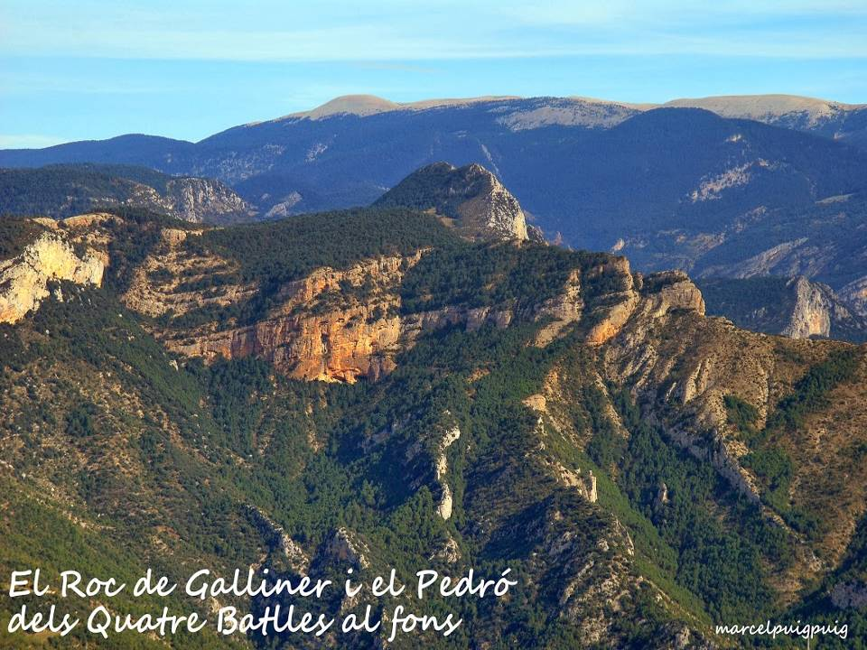
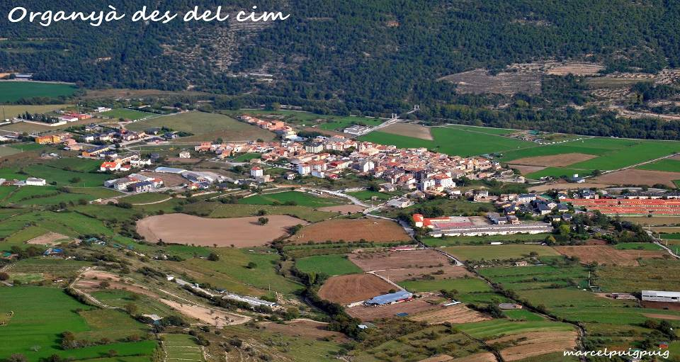
y aquella tierra que de pronto pisa como si estuviera la tierra en la pisada.

Slide 12
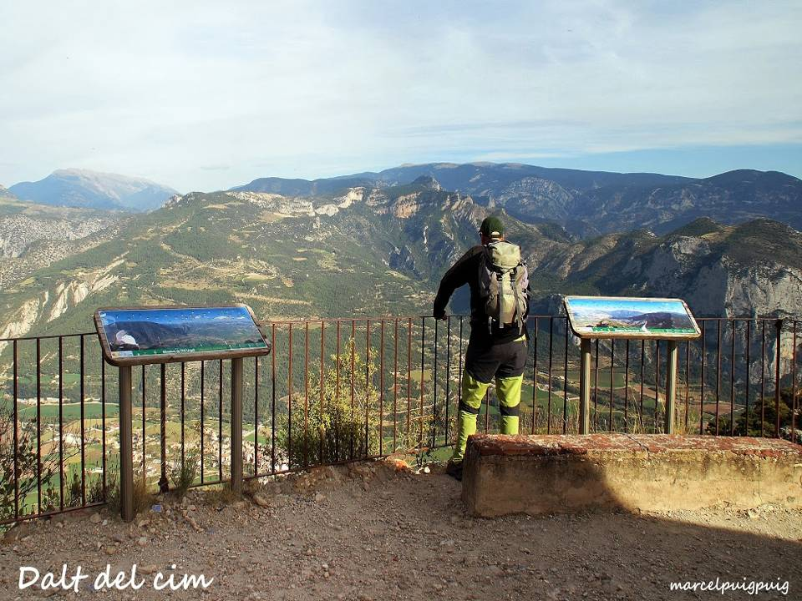
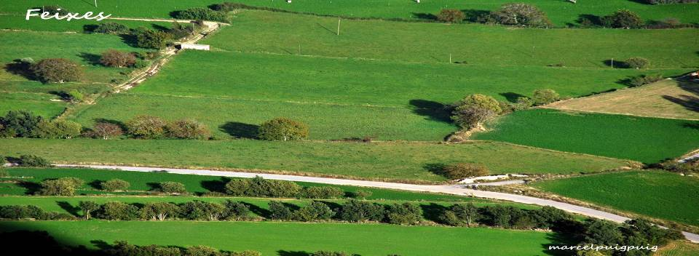
Fuego la enciende, fuego la alimenta; fuego que crece,

Slide 13
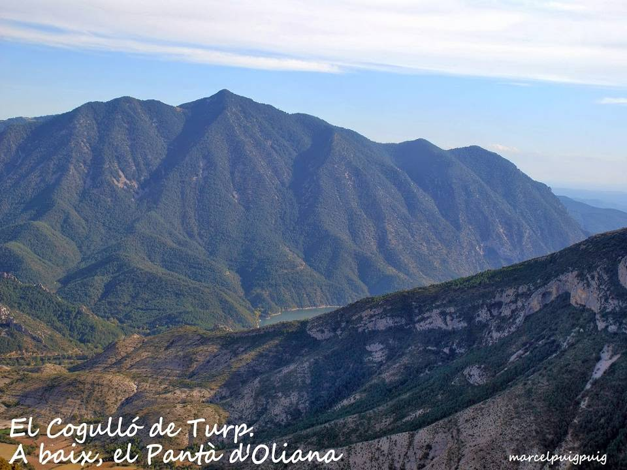
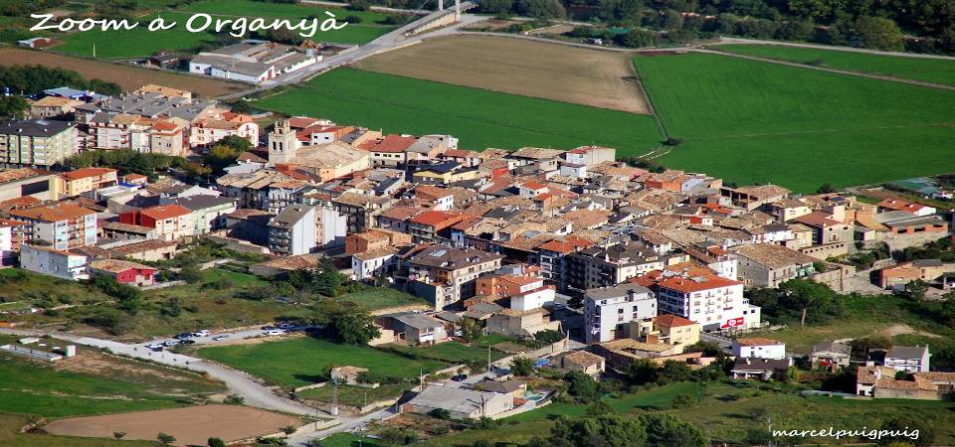
quema y apasiona desde el almendro en flor de su osamenta.

Slide 14
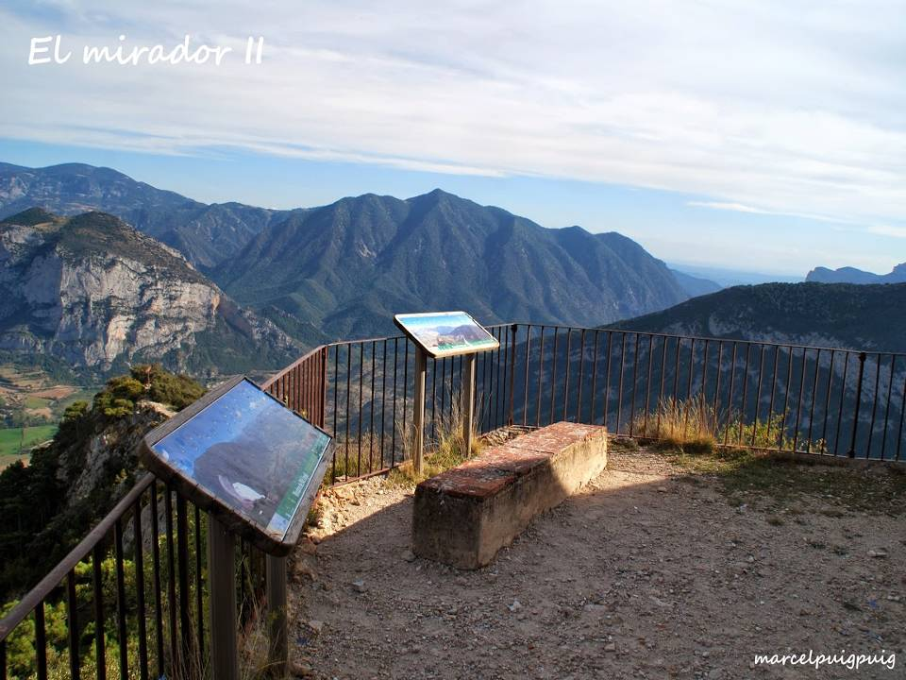
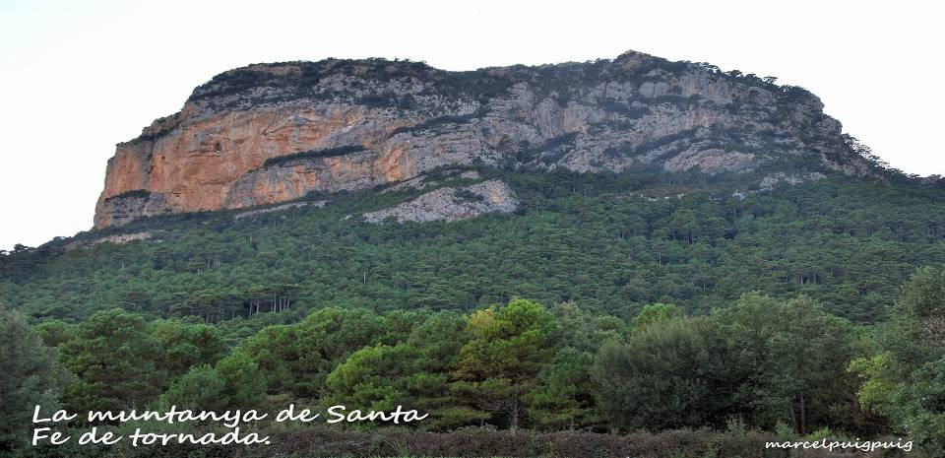
A sus pies, la ceniza más helada se encona.

Slide 15
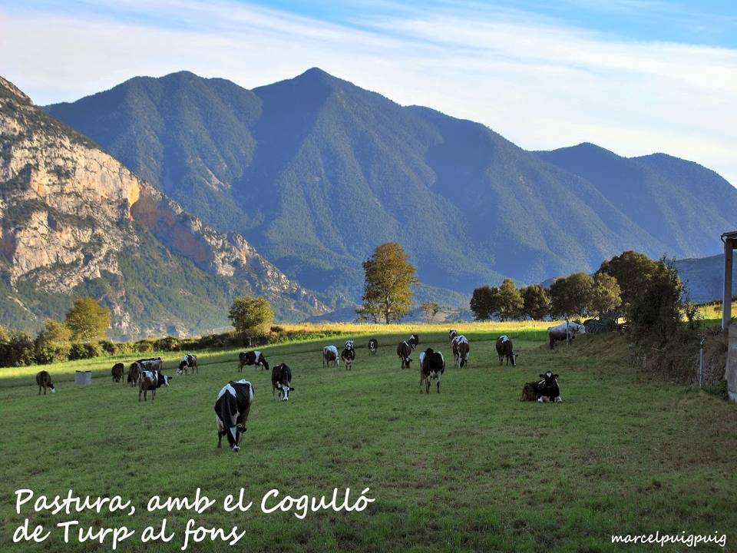
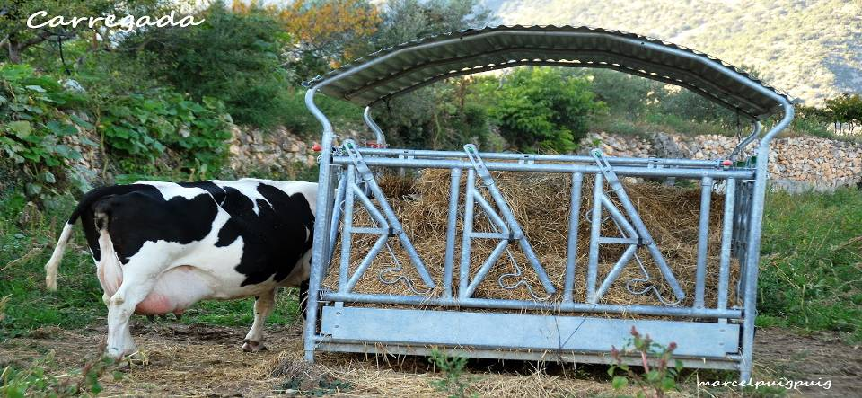
Vasca de generosos yacimientos: encina, piedra, vida, hierba noble,

Slide 16
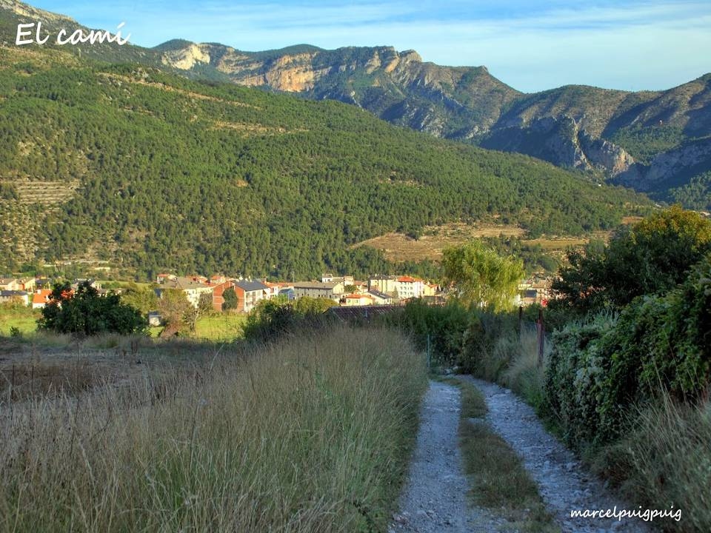
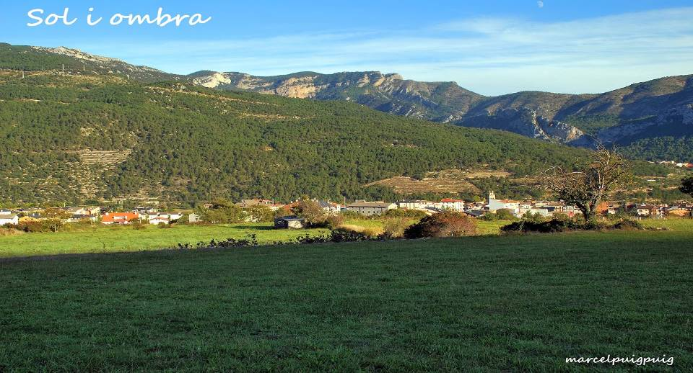
naciste para dar dirección a los vientos,

Slide 17
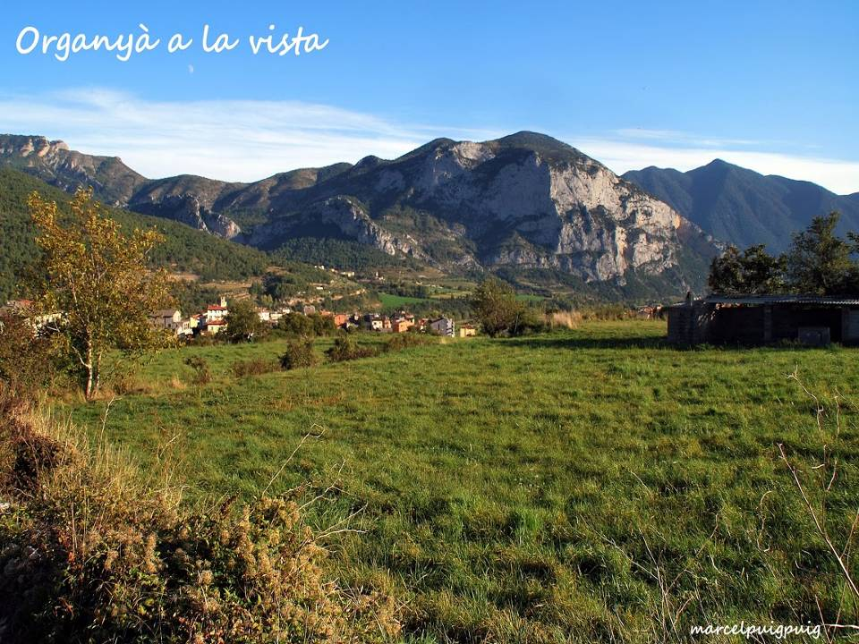
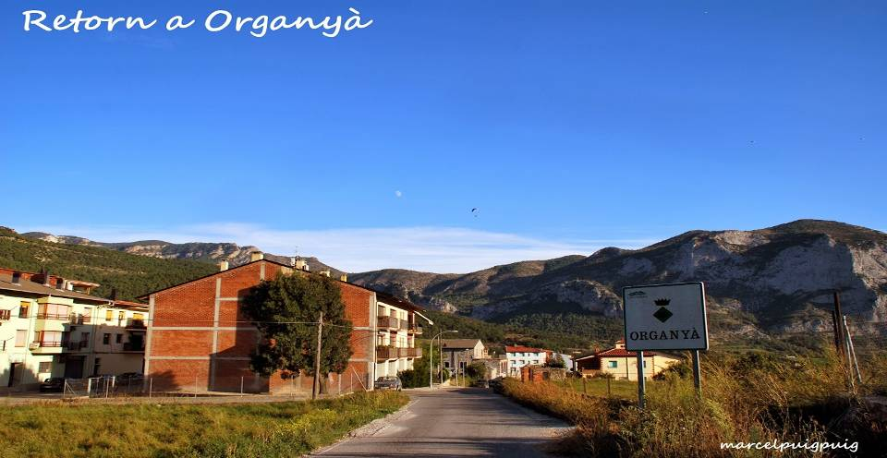
naciste para ser esposa de algún roble.

Slide 18
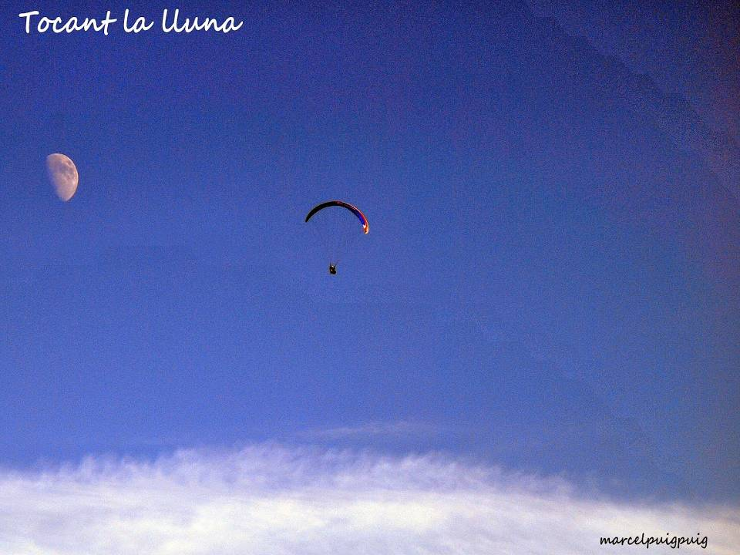
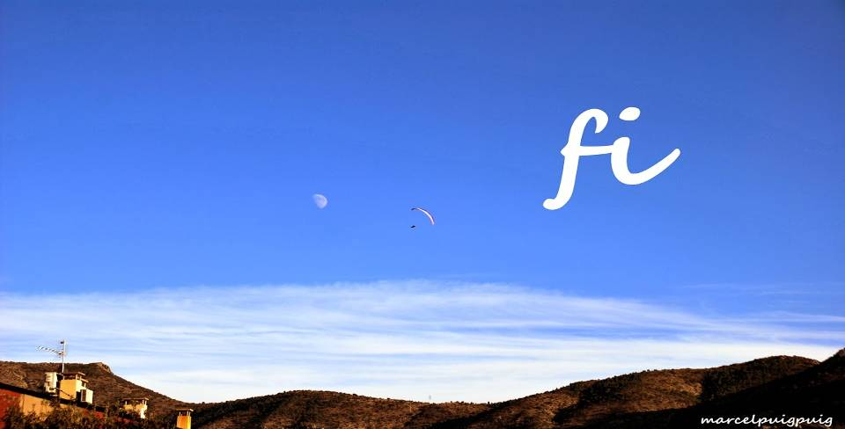
Texto: Miguel Hernández – Música: Vals - Salva&Tere

Slide 19



Accede a la sección que desees desde aquí:
Propia Creación
De la Red
Dedicatorias | Fechas Especiales | Graciosos
Historia y Arte | Lugares | Musicales
Naturaleza y Ciencias | Política | Reflexión
Religiosos | Románticos | Salud
Dedicatorias | Fechas Especiales | Graciosos
Historia y Arte | Lugares | Musicales
Naturaleza y Ciencias | Política | Reflexión
Religiosos | Románticos | Salud
Si deseas recibir pps periódicamente en tu correo electrónico subscríbete aquí:

